Slide 1


Slide 2

Devedor Contumaz e Direito Concorrencial
Prof. Dr. Ivo T. Gico Jr., Ph.D.

Slide 3
Pressupostos e Limites Constitucionais
A CF/88 estabelece que se pode adotar “critérios especiais de tributação” para “prevenir desequilíbrios da concorrência”:
  Art. 146-A. Lei complementar poderá estabelecer critérios especiais de tributação, com o objetivo de prevenir desequilíbrios da concorrência, sem prejuízo da competência de a União, por lei, estabelecer normas de igual objetivo.
Mas a CF/88 proíbe sanção política para cobrar impostos e prisão por dívida:
  Art. 5º [...]
  LXVII - não haverá prisão civil por dívida, salvo a do responsável pelo inadimplemento voluntário e inescusável de obrigação alimentícia e a do depositário infiel;

Slide 4
A Posição do Supremo Tribunal Federal
O STF já decidiu mais de uma vez que:
Não basta a existência de dívida tributária, ainda que repetitiva;
Necessidade de configuração de uma infração à ordem econômica; e
É inconstitucional o uso de meio indireto coercitivo para pagamento de tributo (“sanção política”).
Para tanto, tal como apontou o Relator, para se distinguir o ilícito penal da mera inadimplência, há que se demonstrar o elemento subjetivo do tipo que é o dolo, vale dizer, demonstração de que o responsável ou o contribuinte tem consciência da existência do débito declarado e deixa intencionalmente de pagá-lo, com a vontade consciente de apropriação dos valores do fisco.
Essa constatação deverá ser aferida a partir de circunstâncias factuais objetivas do caso concreto, como, por exemplo, a contumácia delitiva, ou seja, devedores que fazem do inadimplemento seu modus operandi.
Essa perspectiva serve para distinguir esses devedores contumazes daqueles que, em virtude de circunstâncias excepcionais, deixam de “pagar o tributo em um ou outro mês, sem praticar preços predatórios ou se valer da inadimplência como meio de distorcer a concorrência, demonstrando a intenção de quitar os débitos e retomar a regularidade perante o Fisco”. (RHC 163334 / SC)

Slide 5
A Proibição de Sanção Política
O entendimento do STF é firme no sentido de proibir qualquer tipo de sanção política, isto é, de utilização de meios indiretos para coagir o contribuinte a pagar tributos:
Súmula 70: É inadmissível a interdição de estabelecimento como meio coercitivo para cobrança de tributo.
Súmula 323: É inadmissível a apreensão de mercadorias como meio coercitivo para pagamento de tributos.
Súmula 547: Não é lícito à autoridade proibir que o contribuinte em débito adquira estampilhas, despache mercadorias nas alfândegas e exerça suas atividades profissionais.
Requisitos para que medidas tributárias não sejam consideradas sanções políticas:
não restringir de forma desproporcional quaisquer direitos fundamentais garantidos aos contribuintes; e
a conduta deve configurar uma infração à ordem econômica (“preço predatório”).
É inconstitucional o uso de meio indireto coercitivo para pagamento de tributo – “sanção política” –, tal qual ocorre com a exigência, pela Administração Tributária, de fiança, garantia real ou fidejussória como condição para impressão de notas fiscais de contribuintes com débitos tributários.
[Tese definida no RE 565.048, rel. min. Marco Aurélio, P, j. 29-5-2014, DJE 197 de 9-10-2014, Tema 31.]

Slide 6
Requisitos do Preço Predatório (Lei nº 12.529/2011)
Art. 36. Constituem infração da ordem econômica, independentemente de culpa, os atos sob qualquer forma manifestados, que tenham por objeto ou possam produzir os seguintes efeitos, ainda que não sejam alcançados:
I - limitar, falsear ou de qualquer forma prejudicar a livre concorrência ou a livre iniciativa;
II - dominar mercado relevante de bens ou serviços;
III - aumentar arbitrariamente os lucros; e
IV - exercer de forma abusiva posição dominante. [...]
§ 2º Presume-se posição dominante sempre que uma empresa ou grupo de empresas for capaz de alterar unilateral ou coordenadamente as condições de mercado ou quando controlar 20% (vinte por cento) ou mais do mercado relevante, podendo este percentual ser alterado pelo Cade para setores específicos da economia.
§ 3º As seguintes condutas, além de outras, na medida em que configurem hipótese prevista no caput deste artigo e seus incisos, caracterizam infração da ordem econômica: [...]
XV - vender mercadoria ou prestar serviços injustificadamente abaixo do preço de custo;

Slide 7
Guia para Análise Econômica da Prática de Preços Predatórios
(SEAE, Portaria nº 70, DE 12 de dezembro de 2002)
2. Na literatura econômica essa conduta é denominada como prática de preços predatórios, e se verifica quando uma firma reduz o preço de venda de seu produto abaixo do seu custo, incorrendo em perdas no curto prazo, objetivando eliminar rivais do mercado, ou possíveis entrantes, para, posteriormente, quando os rivais saírem do mercado, elevar os preços novamente, obtendo, assim, ganhos no longo prazo.
3. Dessa forma, a prática de preços predatórios no curto prazo aumenta o bem-estar do consumidor, porque este se beneficia dos preços mais baixos. No entanto, no longo prazo, como a predação reduz o número de firmas no mercado e, consequentemente, a concorrência, o bem-estar do consumidor se reduz. Sabe-se que é essencial a presença da concorrência no contexto de uma economia de mercado, posto que a mesma possibilita um aumento na variedade e na qualidade de produtos e ainda colabora para a diminuição dos preços dos mesmos.

Slide 8
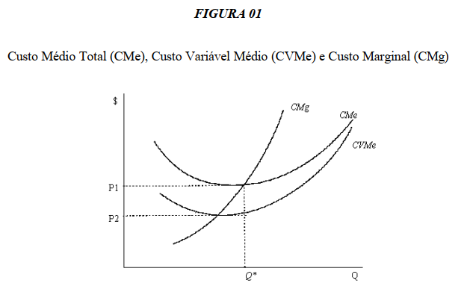
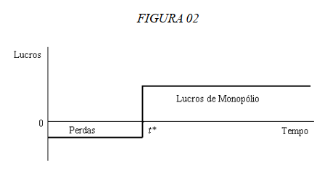
Análise Juseconômica de Preços Predatórios

Slide 9
Requisitos do Preço Predatório
No livro Cartel: Teoria Unificada da Colusão (pp. 454 e ss.), eu apresento os requisitos para a configuração do preço predatório:
definição do mercado relevante (conceito técnico do direito concorrencial);
Poder de mercado (no mínimo 20% de participação);
possibilidade de recuperação dos custos incorridos durante a predação, elemento essencial para a aferição da racionalidade econômica e, portanto, a probabilidade de existência da conduta (poder de mercado);
presença de capacidade ociosa suficiente para satisfazer toda a demanda; e
cotejamento dos preços e custos do predador (comparar o custo variável médio e o preço cobrado pela empresa).

Slide 10
Competência Exclusiva do CADE
Para não configurar sanção política, a existência de dívida tributária deve estar acompanhada de uma infração à ordem econômica (preço predatório).
A demonstração de preço predatório requer:
  A definição de mercado relevante;
  A possibilidade de recuperação dos custos incorridos (racionalidade econômica);
  A presença de capacidade ociosa suficiente (pode de mercado); e
  A presença de preços abaixo do custo médio variável.
Obviamente, o órgão constitucionalmente competente e com expertise suficiente para realizar essa análise é o CADE e não a Receita Federal. A atribuição da análise acerca da existência ou não de infração à ordem econômica ao CADE não apenas mantém a competência do órgão especializado, como elimina o risco de a medida ser considerada uma sanção política.

Slide 11
Avaliação Crítica do PLP 164/2022
A configuração de dívida contumaz exige prova objetiva no caso concreto:
  Não há espaço para presunções absolutas ou relativas.
Reconhecimento de débito declarado:
  Exclui o dolo de apropriação indevida (não houve tradição);
  Inadimplência tributária não equivale à apropriação (confusão entre crédito tributário e propriedade).
Direito Penal e Tributário não devem ser instrumentalizados para cobrança de tributos:
  Problemas estruturais (como a morosidade judicial) não justificam penalidades criminais excessivas.

Slide 12

Obrigado!
Prof. Dr. Ivo T. Gico Jr., Ph.D.
ivo.junior@ceub.edu.br

